Slide 1

Visão por Computador-2º Ano
Trabalho prático 1:
João Silva-a16951
Carlos Baixo-a16949

Slide 2
Introdução
Este trabalho é o 1º trabalho prático da U.C. de Visão por Computador do 2º ano de LESI-PL.
O objetivo é construir um programa em C capaz de, dado uma imagem de um carro, detetar automaticamente a matrícula e localizar os carateres constituintes da mesma, desenhando à volta destes.

Slide 3
Estratégia adotada
Converter a imagem em HSV
Aplicar a segmentação de modo a eliminar tudo o que não tivesse a cor da matrícula
Transformar a imagem em binário e aplicar funções de erosão e dilatação
Repetir o processo para encontrar os carateres

Slide 4
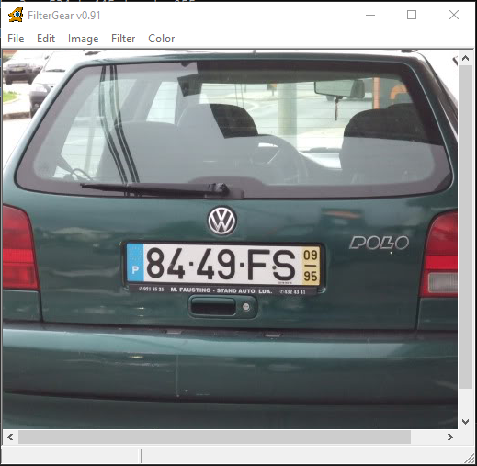
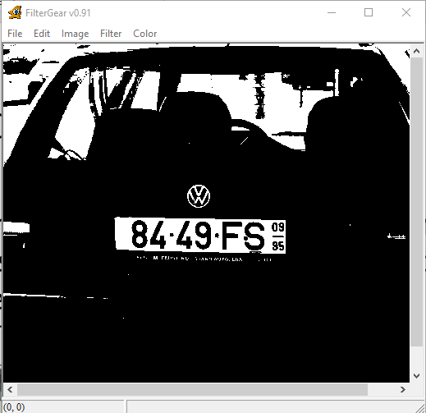
Localização da matricula
Começamos por transformar a imagem RGB recebida para HSV para em seguida realizar a segmentação da mesma com o objetivo de separar a matrícula do resto da imagem.

Slide 5
Localização da matricula
Transformamos a imagem RGB em cinzento para pudermos realizar a transformação da mesma em binário, para delinear melhor o que queremos retirar(matricula) e retirar o que não queremos, realizamos a dilatação e erosão para tal.
A dilatação consiste em adicionar pixéis aos limites de uma região segmentada, aumentando assim a sua área e preenchendo algumas zonas no seu interior.
A erosão consiste em remover pixéis aos limites de uma região segmentada, diminuindo assim a sua área e eliminando também regiões cuja dimensão seja inferior à do elemento estruturante.

Slide 6
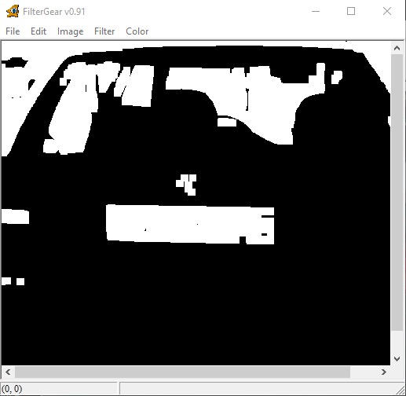
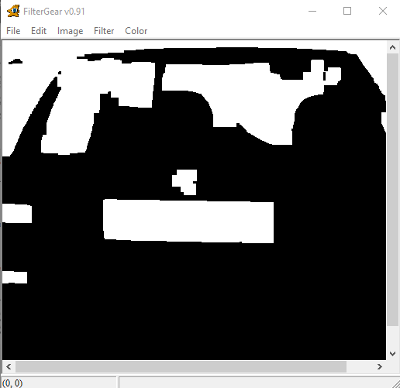
Localização da matricula

Slide 7
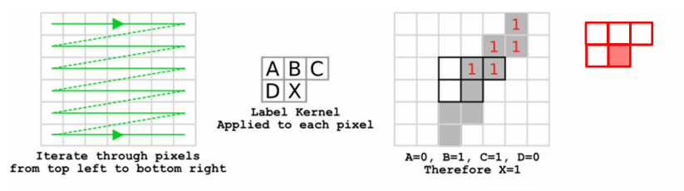
Localização da matricula
Detetamos os blobs da imagem que já foi trabalhada anteriormente fazendo a etiquetagem dos mesmos.
Este processo realiza-se verificando, para cada pixel, a etiqueta dos pixéis vizinhos. A imagem seguinte mostra, de forma simplificada, este processo:

Slide 8
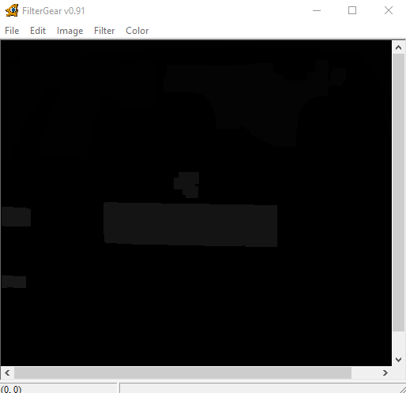
Localização da matricula

Slide 9
Localização da matricula
Depois de detetarmos os blobs e da etiquetagem, desenhamos um quadrado vermelho a delinear a área que pretendemos(matricula), depois desenhamos a matricula em outra imagem para tratar da mesma.
Para conseguir diferenciar a matrícula dos outros blobs utilizamos um rácio da largura/altura do blob. Para desenhar a matricula em uma imagem nova tivemos que criar uma imagem com o tamanho da matricula e desenhar linha por linha a mesma.

Slide 10
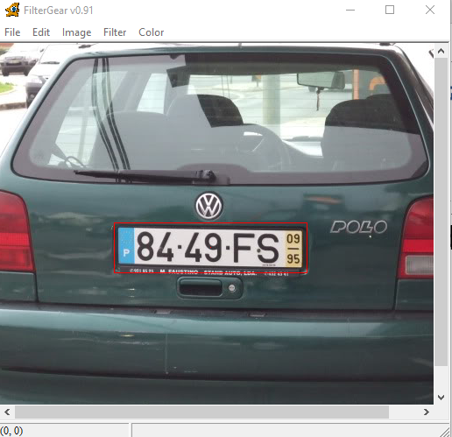
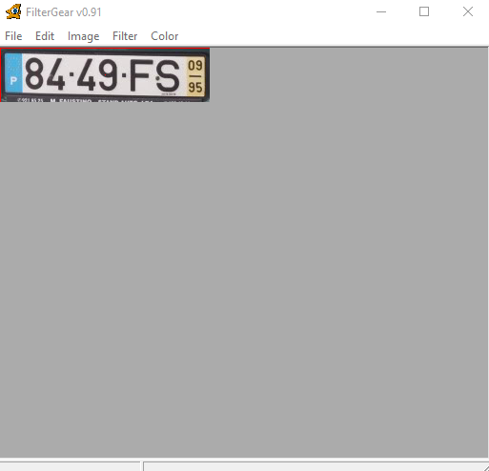
Localização da matricula

Slide 11
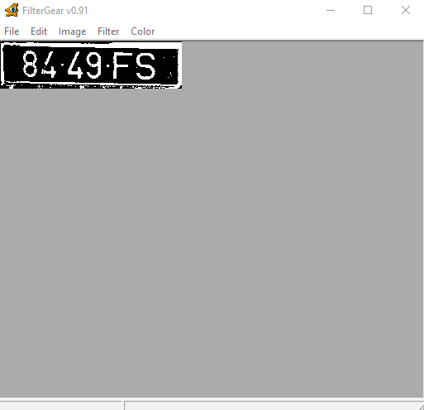
Localização dos caracteres
Começamos por transformar a imagem RGB da matricula para HSV para em seguida realizar a segmentação da mesma com o objetivo de separar os caracteres da matricula do resto.

Slide 12

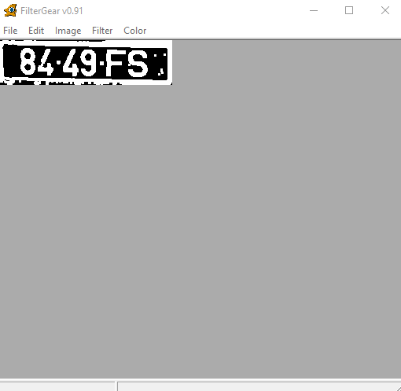
Localização dos caracteres
Como na deteção da matricula fizemos o mesmo processo RGB para cinzento e em seguida a utilização de erosões e dilatações.

Slide 13
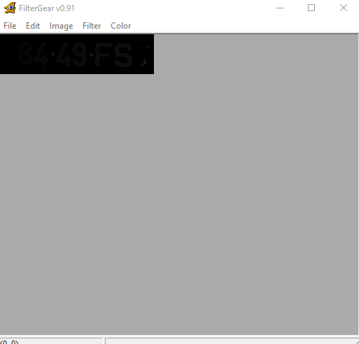
Localização dos caracteres
Detetamos os blobs da imagem que já foi trabalhada anteriormente fazendo a etiquetagem dos mesmos.

Slide 14
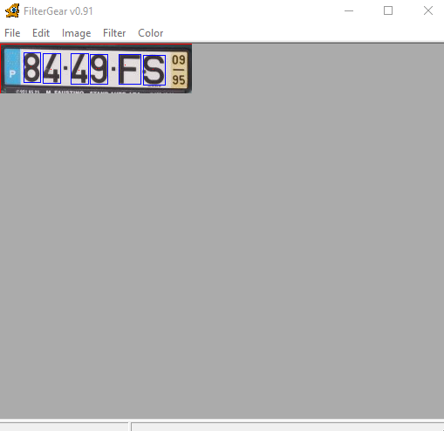
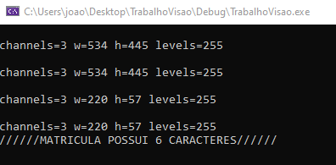
Localização dos caracteres
Para conseguir diferenciar o blob matricula dos outros blobs foi pela área dos caracteres. Como na imagem não há muitos blobs detetados pois a imagem é unicamente a matricula fica muito mais simples detetar os blobs pretendidos. Por fim, desenhamos novamente à volta dos blobs encontrados.

Slide 15
Conclusão
Com a realização deste trabalho, conseguimos assimilar muito melhor os conceitos lecionados até agora, na unidade curricular de Visão por Computador. Foi um projeto muito completo porque pôs à prova os nossos conhecimentos respetivos à unidade curricular e à linguagem C no geral.

